Slide 1

SDGsと大阪
令和３年４月８日

Slide 2
テーマ
１．SDGsとは
２．なぜSDGs
３. SDGsと大阪・関西万博
４．みんなで取り組もう！SDGs

Slide 3
１．SDGsとは

Slide 5
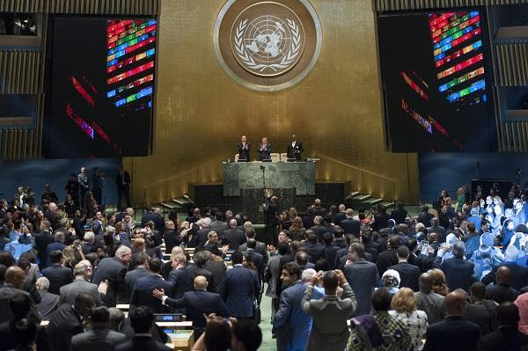
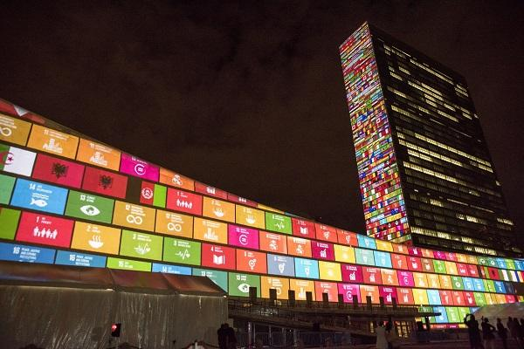
SDGsとは
○ 2015年9月国連総会で採択された「持続可能な開発のための2030アジェンダ」に記載。
○ 2030年までの国際目標。発展途上国のみならず、先進国自身も取り組む。
○ 持続可能な世界を実現するための17のゴール(目標)、169のターゲットから構成。
（出典）国連広報センター

Slide 6
SDGsの17のゴール
①貧困 | あらゆる場所のあらゆる形態の貧困を終わらせる。
②飢餓 | 飢餓を終わらせ、食料安全保障及び栄養改善を実現し、持続可能な農業を促進する。
③保健 | あらゆる年齢のすべての人々の健康的な生活を確保し、福祉を促進する。
④教育 | すべての人に包摂的かつ公正な質の高い教育を確保し、生涯学習の機会を促進する。
⑤ジェンダー | ジェンダー平等を達成し、すべての女性及び女児の能力強化を行う。
⑥水・衛生 | すべての人々の水と衛生の利用可能性と持続可能な管理を確保する。
⑦エネルギー | すべての人々の、安価かつ信頼できる持続可能な近代的エネルギーへのアクセスを確保する。
⑧経済成長と 雇用 | 包摂的かつ持続可能な経済成長及びすべての人々の完全かつ生産的な雇用と働きがいのある人間らしい雇用(ディーセント・ワーク)を促進する。
⑨インフラ、産業化、 イノベーション | 強靱（レジリエント）なインフラ構築、 包摂的かつ持続可能な産業化の 促進及びイノベーションの推進を図る。
⑩不平等 | 各国内及び各国間の不平等を是正する。
⑪持続可能 な都市 | 包摂的で安全かつ強靱(レジリエント）で 持続可能な都市及び人間居住を実現する。
⑫持続可能な 生産と消費 | 持続可能な生産消費形態を確保する。
⑬気候変動 | 気候変動及びその影響を軽減するための緊急対策を講じる。
⑭海洋資源 | 持続可能な開発のために海洋・海洋資源を保全し、持続可能な形で利用する。
⑮陸上資源 | 陸域生態系の保護、回復、持続可能な利用の推進、持続可能な森林の経営、砂漠化への対処、ならびに土地の劣化の阻止・回復及び生物多様性の損失を阻止する。
⑯平和 | 持続可能な開発のための平和で包摂的な社会を促進し、すべての人々に司法へのアクセスを提供し、あらゆるレベルにおいて効果的で説明責任のある包摂的な制度を構築する。
⑰実施手段 | 持続可能な開発のための実施手段を強化し、グローバル・パートナーシップを活性化する。
（出典）外務省 「持続可能な開発のための2030アジェンダ（仮訳）」

Slide 7
各ゴールの課題《例》
（どんな問題が発生しているのか）

Slide 8
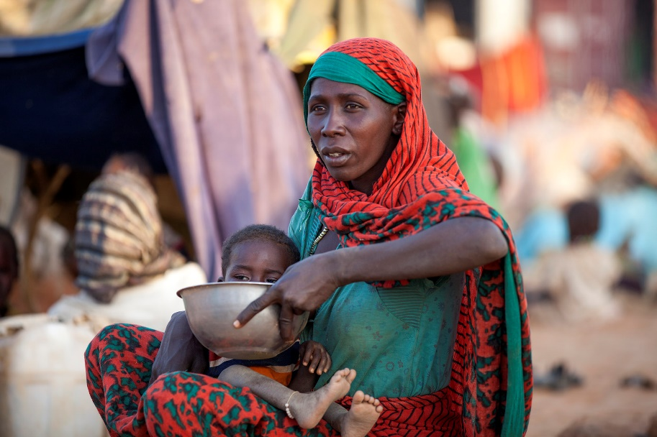

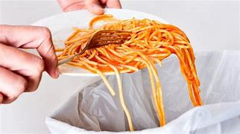
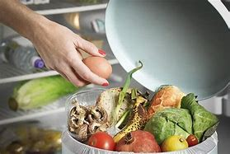
目標２：飢餓に終止符を打ち、食料の安定確保と栄養状態の
改善を達成するとともに、持続可能な農業を推進する
世
界
日本
日本は、多くの農作物を輸入しているにもかかわらず、食べられるのに捨てられてしまう食品（食品ロス）がとても多い。

Slide 9




目標4：すべての人々に包摂的かつ公平で質の高い教育を
提供し、 生涯学習の機会を促進する
世
界
紛争によって破壊された学校の教室
日本
経済的な理由で、進学をすることができない・学校に行くことができない。

Slide 10
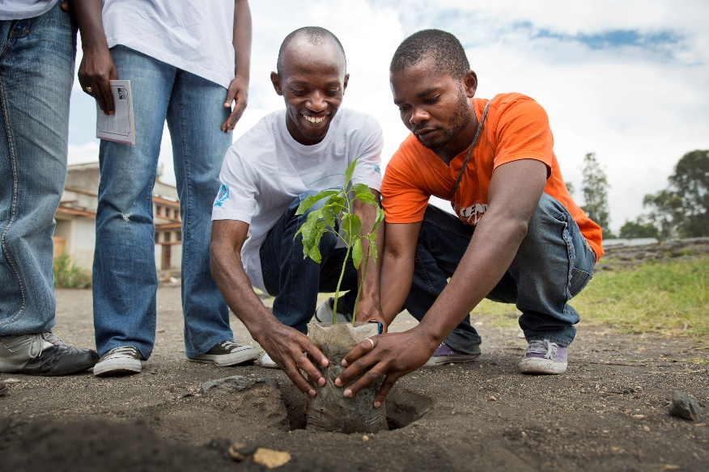

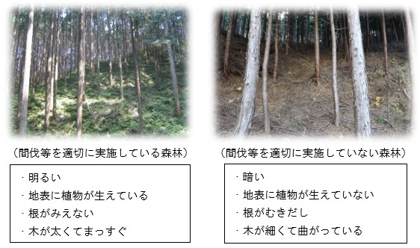
目標15：陸上生態系の保護、回復および持続可能な利用の推進、
森林の持続可能な管理、砂漠化への対処、土地劣化の阻
止および逆転、ならびに生物多様性損失の阻止を図る
世
界
日本
出典：林野庁

Slide 11
２．なぜSDGs

Slide 12
持続可能とは

Slide 13
将来世代のニーズを損なうことなく
現在の世代のニーズを満たすこと
「ブルントラント報告」（国連環境と開発に関する世界委員会、1987年）

Slide 14
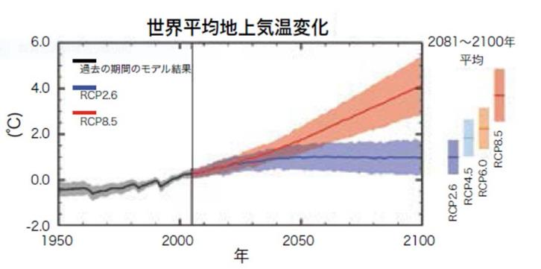

Slide 15
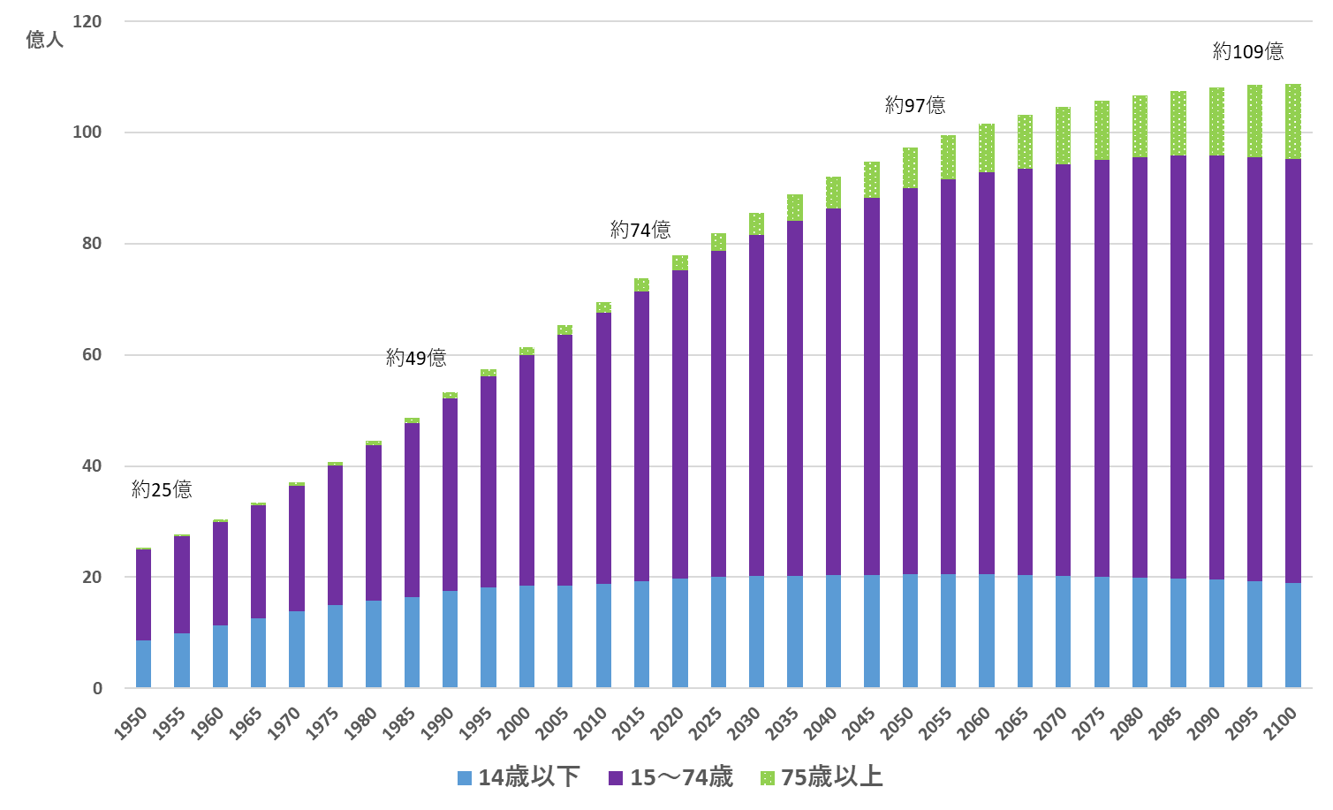

Slide 16
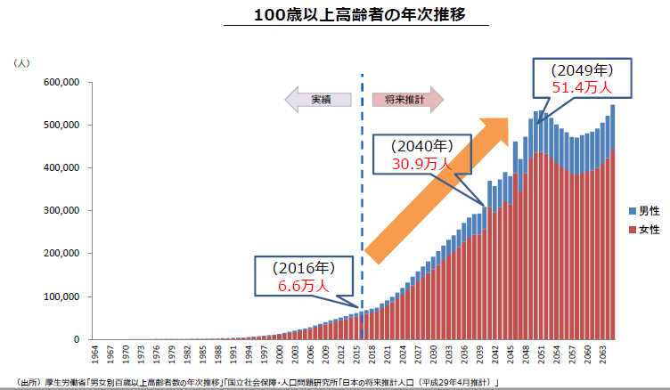

Slide 17
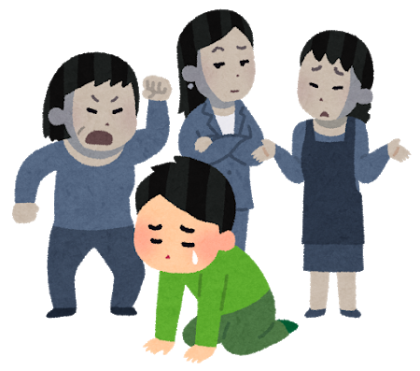







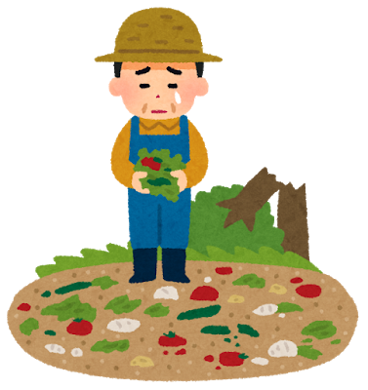


SDGsが達成できなかったら
地球温暖化の進行
エネルギー問題の深刻化
自然災害の増加
水問題の深刻化
生物多様性の喪失
気候変動の激化
貧困
感染症の拡大
教育機会の不平等
人口爆発
少子高齢化
様々な差別とハラスメント
紛争の長期化・複雑化
経済危機の頻発
若年失業率の高さ
社会福祉財源の不足
経済格差の拡大

Slide 18
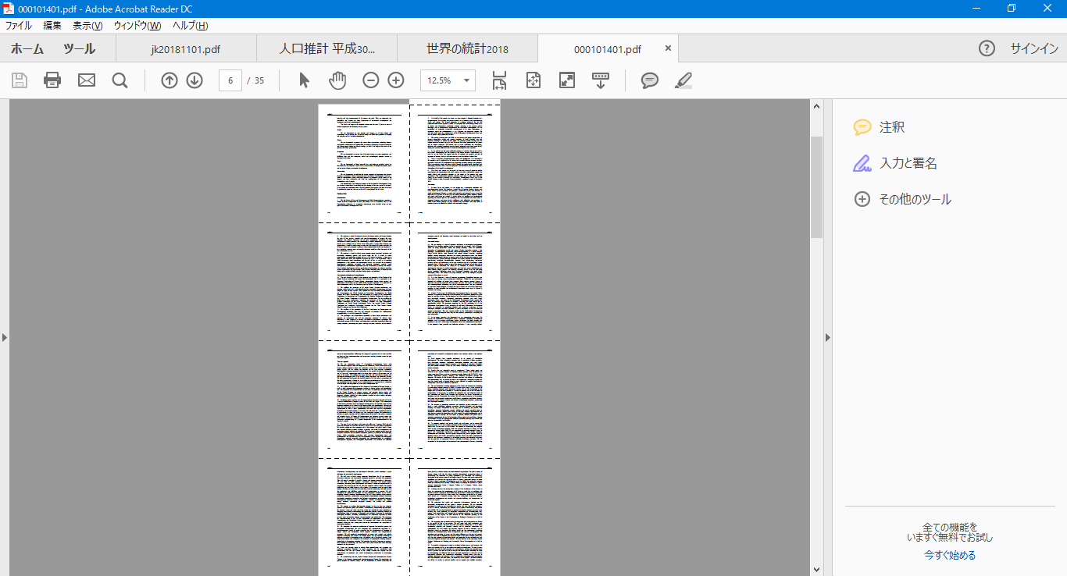
2030アジェンダ本文
35ページ、91段落

Slide 19
出典：公益社団法人2025日本国際博覧会協会「万博学習読本中学校版ジュニアEXPO」

Slide 20

私たちの周りで起こっている問題を考えよう
日本や私たちの身近でそんな問題が起こっていると思いますか
１．日本で起こっている問題
【関連するゴール番号： 】
２．身近に感じている問題
【関連するゴール番号： 】

Slide 21
SDGsの理念・ポイント
①SDGsは世界共通の言語
②経済、社会、環境の統合的解決
③誰一人取り残さない
④横串の視点
⑤バックキャスティング
⑥ルールを決めた必達目標ではなく、各主体がめざすべき目標を作る

Slide 22
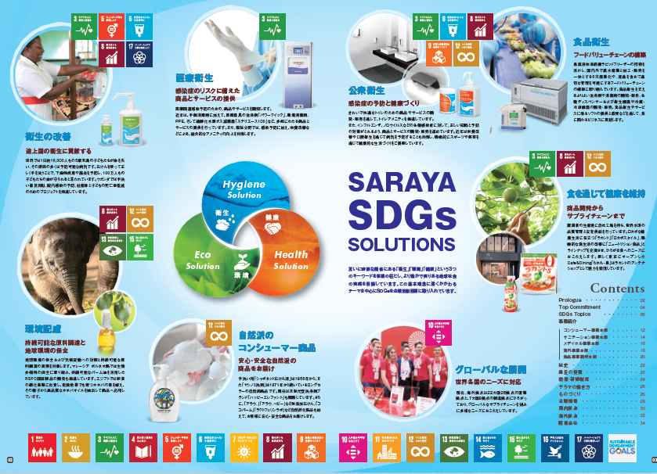
①SDGsは世界共通の言語
ポイント１
国連の全加盟国で合意。「誰も否定できない」明確な価値とゴールの提示。
ポイント２
17のゴールのアイコンは世界共通の言語。コミットしている社会課題を世界に宣誓。

Slide 23
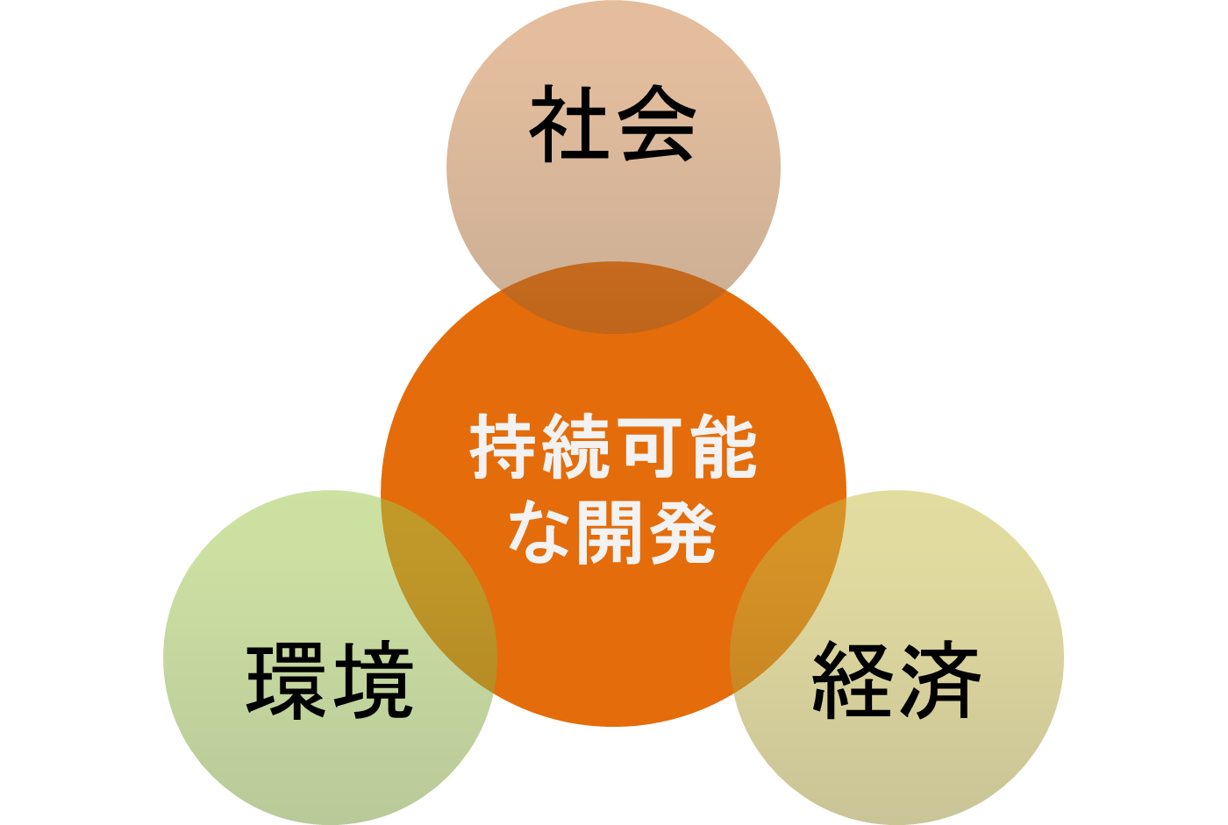
②経済、社会、環境の統合による課題解決と新しい価値の創造
ポイント１：社会課題の併記
これまで対立すると考えられていた、「人権と開発」、「環境と経済成長」等の社会課題を併記。
（「より良い社会」というより高次のビジョンの提示）
ポイント２：経済的な視点の包摂
「持続可能性」≒「経済性の担保」 ⇒ 経済的な要素の必要性を謳う。
（ビジネスなど、自己メリット追及型の課題解決アプローチの許容）

Slide 24


③誰一人取り残さない
みんなで頑張る
社会的に弱い立場にある人々をも含め市民ひとりひとり、排除や摩擦、孤独や孤立から援護し、社会（地域社会）の一員として取り込み、支え合う考え方のこと。
ポイント１：野心的（背伸び）
全ての人を救済するというハードルの高い、野心的な理念・ビジョンの提示
ポイント２：支えあいの精神
SDGs達成のために取り組むべき主体は国際社会、地域（region)、国家、地方(local）、企業、教育機関、NPO/NGO、個人。
⇒どんな人間も必ず課題解決のアクターになりうる。

Slide 25







④横串の視点
(1)同時解決
あるゴールの解決のための取組みを、別のゴールの課題解決につなげる
(2)インパクトのベクトルを変える
社会に悪影響を及ぼすアクションに工夫を加え、別のゴールのポジティブアクションに変える
(3)トレードオフの考慮
社会のためにしていることが、他のゴールの視点で見ると悪影響を及ぼす可能性を考慮する

Slide 26
⑤バックキャスティング
あるべき
社会像
「バックキャスティング」
未来のある時点に目標を設定しておき、そこから振り返って現在すべきことを考える方法
現実的な
めざす姿
「フォアキャスティング」
過去のデータや実績などに基づき、現状で実現可能と考えられることを積み上げて、未来の目標に近づけようとする方法
過去
現在
未来
ポイント１：社会課題解決のイメージの変革
義務的な行動ではなく、主体的な行動の誘発
ポイント２：できない言い訳をしない
できない理由を考えるのではなく、よりよくするためのアイディアを出す

Slide 27
⑥ルールを決めた必達目標ではなく、各主体がめざすべき目標を作る
ポイント１：SDGsは2030年にあるべきゴールのみを提示（⇔京都議定書等）
「健康のために走る」、「ラーメンの汁を飲み干す」、「トイレでも手を洗わない」
ポイント２：世界の共通目標と、個人や地域の取組みがつながる
プロジェクトベースで、 17ゴール・169のターゲットとのロジックを整理する
なんでもSDGs
（例）
・「健康のために走る」→「交通機関を使用しないため石油の使用料が減る」（ゴール１３）
・「ラーメンの汁を飲み干す」→「ラーメンの汁の廃棄の減少」→「持続可能な海洋資源の構築」（ゴール14）
※健康には悪い？
・「トイレで手を洗わない」→「水の節約」→「持続可能な水環境の整備」（ゴール６）
※不衛生では？

Slide 28
３．SDGsと大阪・関西万博

Slide 29

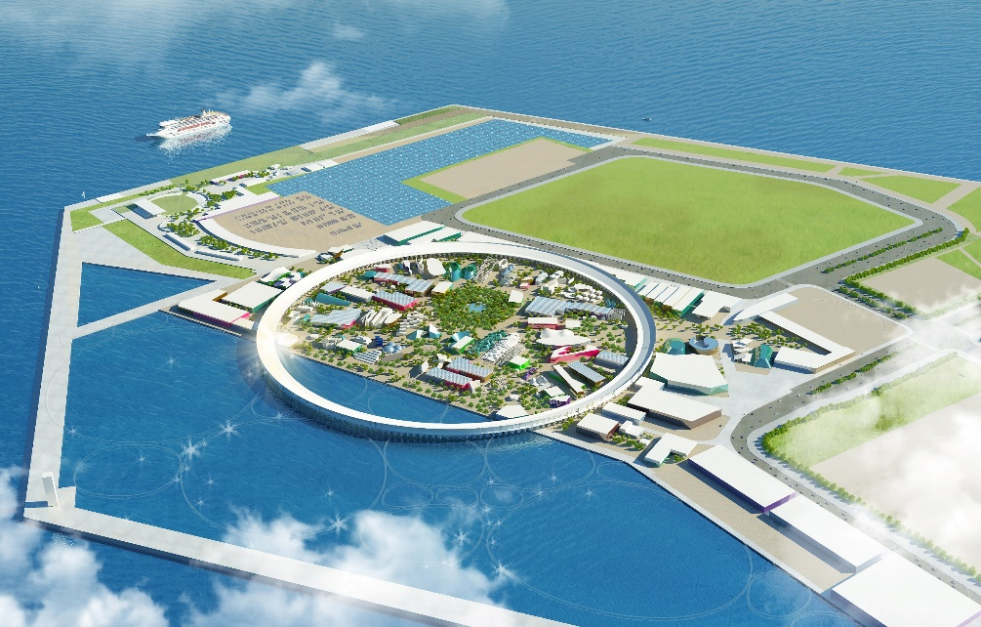
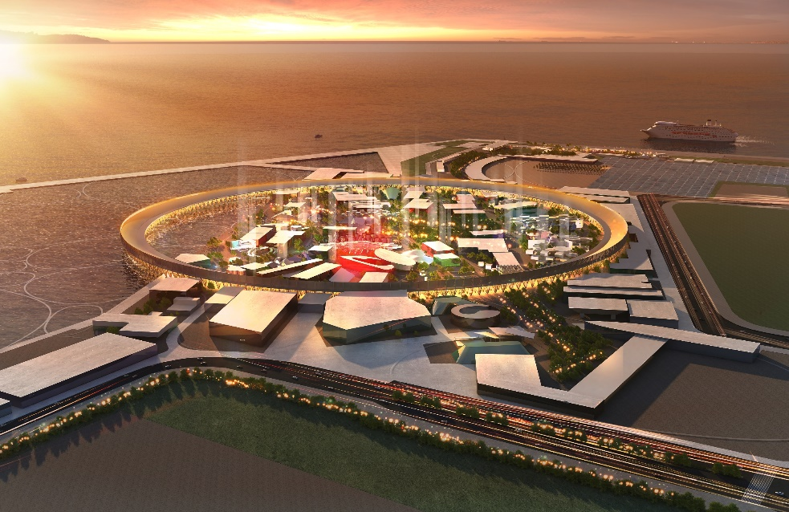
2025年日本国際博覧会（大阪・関西万博）
◆テーマ：いのち輝く未来社会のデザイン
“Designing Future Society for Our Lives”
◆開催期間 ：2025年4/13～10/13(184日間）
◆開催場所 ：夢洲（大阪市臨海部）
◆入場者（想定）：約2,800万人
◆経済効果 ：約2兆円
提供：２０２５年日本国際博覧会協会

Slide 30
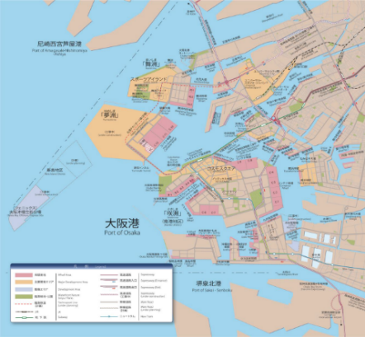
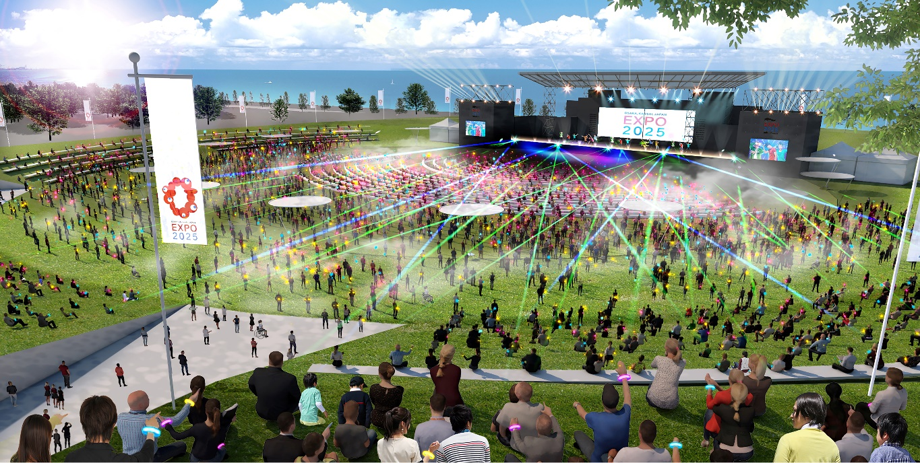
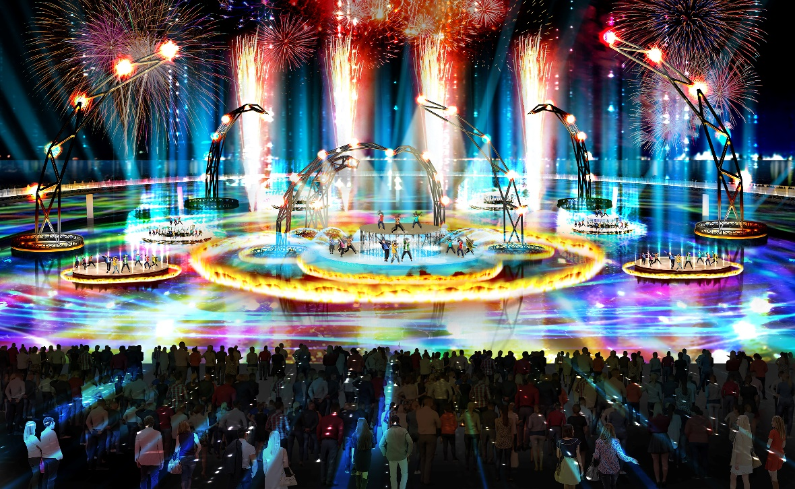
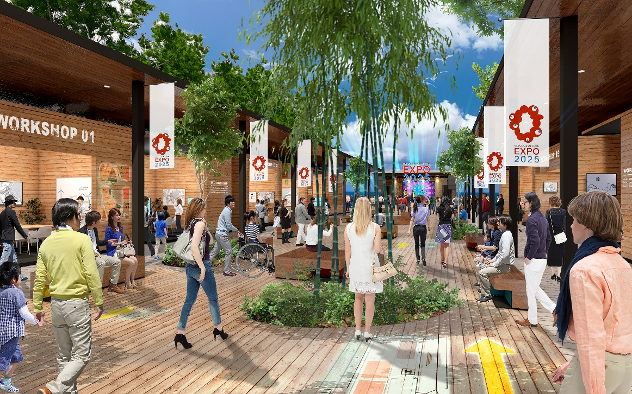
万博会場イメージ
夢洲
咲洲
提供：２０２５年日本国際博覧会協会

Slide 31
SDGsと2025年大阪・関西万博
SDGs
大阪・関西万博
将来像
テーマ
SDGsが達成された社会
いのち輝く未来社会のデザイン
理 念
サブテーマ
◆誰一人取り残さない
◆将来世代のニーズを損なうことなく、
今の世代のニーズを満たす
Saving Lives（いのちを救う）
Empowering Lives（いのちに力を与える）
Connecting Lives（いのちをつなぐ）
達成ポイント
コンセプト
先端技術を活用した社会課題の解決
People’s Living Lab（未来社会の実験場）
特徴
特徴
持続可能な社会の実現に向け、世界の大胆な変革が必要となることを、全ての国連加盟国が採択
（人類の英知の結集）
地球規模のさまざまな課題に取り組むために、
世界各地から英知を集める場
目標年限
開催時期
２０３０年
２０２５年

Slide 32
企業・団体の取組み紹介
４.みんなで取り組もう！SDGs

Slide 33


















大阪SDGs行動憲章
わたしたちは、「誰一人取り残さない、持続可能な社会の実現」をめざす“持続可能な開発のための2030アジェンダ”（SDGs）の理念に賛同し、2025年大阪・関西万博の地元都市として、万博のテーマである「いのち輝く未来社会のデザイン」に向けて、SDGsの17ゴールの達成をめざします。
１．かけがえのない“いのち”を大切にし、地域社会や環境に配慮して行動します。
２．2030年に住みたい魅力あふれる大阪をイメージし、できることから意識して行動します。
３．人と人との出会い、つながりを大事にしながら、互いに学びあい協力して行動します。

Slide 34
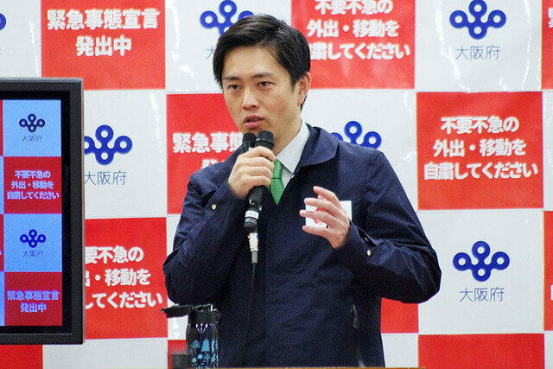

私のＳＤＧｓ宣言プロジェクト
２０２１年３月の府政だより（１面）で取組みを紹介 3/1（月）
大阪がＳＤＧｓ宣言の参加者を募集、吉村知事の宣言はマイボトル 2/25(木)
マイボトルを前にSDGsへの取り組みを説明する吉村洋文知事（2月24日・大阪府庁）
大阪府がＳＤＧｓ（持続可能な開発目標）への取り組みの輪を広げるため、『私のＳＤＧｓ宣言プロジェクト』の参加者を募集。２月２４日に実施された定例会見で、参加を呼びかけた。
２０２５年に『大阪・関西万博』が開催される大阪府では、世界の先頭に立ってＳＤＧｓに貢献する
「ＳＤＧｓ先進都市」を目指して、１月２２日に「大阪ＳＤＧｓ行動憲章」を策定。
万博のテーマとなる「命輝く未来社会のデザイン」に向けた１７ゴールの達成を目標に掲げている。
今回のプロジェクトは府民や府内の企業・団体を対象とし、自らがチャレンジするＳＤＧｓ達成に向けた取り組みを宣言してもらい、ＳＤＧｓ達成の機運を促すよう図るもの。オンラインや郵送、ファックスによる参加が可能で、宣言内容は大阪府の公式サイトなどで公表される。
２０１９年には会議でのペットボトル使用を原則やめていた大阪府。吉村洋文知事は、いつも会見で使っている水筒を掲げて、「これはマイボトル。役所のなかでもペットボトルを使わなくなり、変わってきている。小さなことや身近なこと、ひとり１人がＳＤＧｓ達成に向けてチャレンジする取り組みを宣言してもらいたい」とプロジェクトへの参加を呼び掛けた。
取材・文・写真／岡田由佳子

Slide 35











私のＳＤＧｓ宣言プロジェクト
◆ 「大阪SDGｓ行動憲章」の趣旨に沿って、皆さんがチャレンジするSDGｓ達成に向けた取組みを
宣言していただくプロジェクトです。
◆ 皆さんの宣言は、大阪府ホームページなどで広く発信し、オール大阪でSDGｓ達成の機運を醸成し
ていきたいと考えています。
◆ 多くの方にSDGｓの取組みの輪を広げるためるため、ぜひ皆さんも参加してください。
対 象
府民、府内の企業・団体など
SDGsの達成に向けた取組み ＋ 関連するゴール
宣言内容
参加方法
大阪府ホームページ
大阪府SDGs【公式】Twitter
詳しくは、府HPをご覧ください
大阪府 SDGs
🔍
取り組み宣言の例
冷蔵庫の中を把握して、
必要な分だけ買い足す
エコバッグやマイボトル、
マイ容器を使う
誰もが働きやすい
職場環境を作る

Slide 36
私のＳＤＧｓ宣言プロジェクト
～府内の企業や団体の皆さんの取組み～
参加方法
大阪府ホームページより「私のＳＤＧｓ宣言プロジェクト」
参加用紙をダウンロードし、必要事項を記載のうえ Osaka_SDGs@gbox.pref.Osaka.lg.jp
まで送付してください。
宣言内容の公表
「私のＳＤＧｓ宣言プロジェクト」参加いただいた企業や団体さまのホームページを大阪府のホームページでご紹介させていただきます。
※参加いただく際はホームページ内にSDGｓのページをご準備ください。
※大阪府SDGs【公式】Twitterでもご紹介させていただく場合があります。

Slide 37
私のＳＤＧｓ宣言プロジェクト
～個人でご参加いただく場合～
参加方法
大阪府インターネット申請・申込みサービスの利用
大阪府ホームページより大阪府インターネット申請・申込みサービスにアクセスいただき、必要事項を記入して参加してください。
＜大阪府インターネット申請・申込みサービス＞
https://www.shinsei.pref.osaka.lg.jp/ers/input?tetudukiId=2021020028
（私のSDGs宣言プロジェクトのHPよりアクセスいただけます）
公式Twitter への投稿
Twitter「大阪府SDGs【公式】（＠osakaprefSDGs）」アカウントをフォローし、指定のハッシュタグをつけて、ご自身の宣言をツイートして参加してください。
＜Twitter「大阪府SDGs【公式】（＠osakaprefSDGs）」アカウント＞
https://twitter.com/osakaprefSDGs
※指定ハッシュタグ ： ＃私のSDGs宣言プロジェクト
（Twitterを利用の際は、私のSDGs宣言プロジェクトHPに掲載する運用ポリシーもご確認ください）
上記①又は②によりがたい場合、郵送、メール、FAXによる参加も受け付けています。
その他

Slide 38
ご清聴ありがとうございました。

